Slide 1

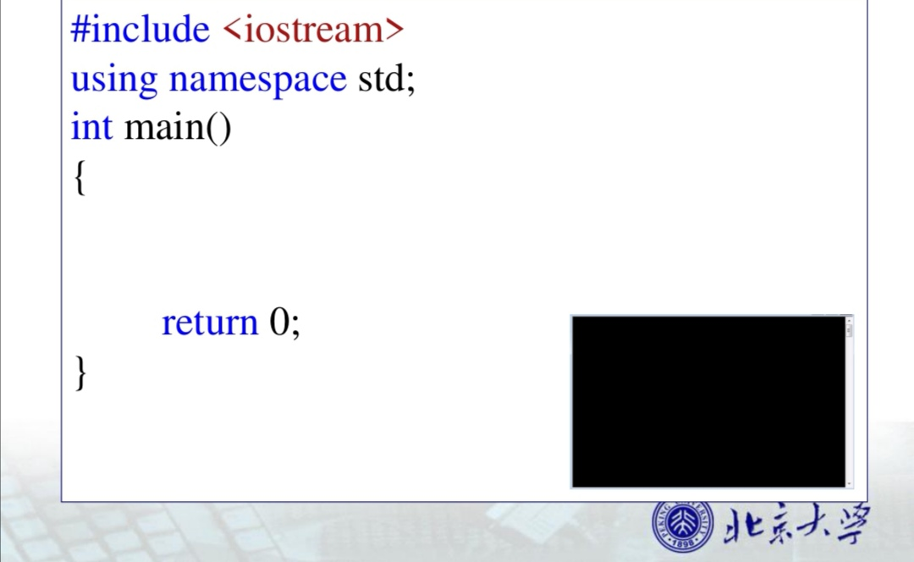
接下来，我们开始写程序
这叫做最简单的程序：

Slide 2

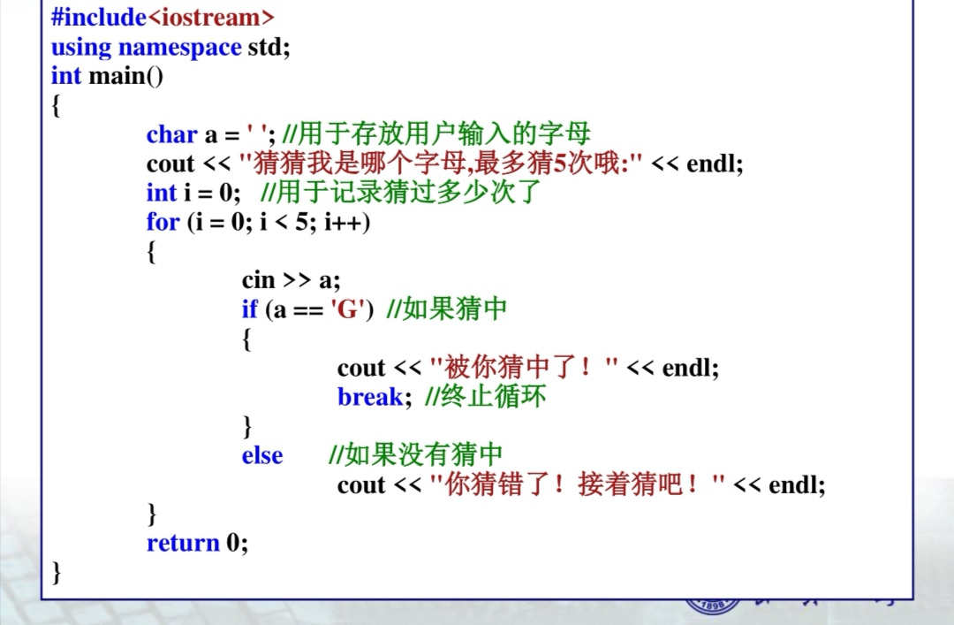
简单的程序可由顺序结构，分支结构，循环结构
将这些程序综合后

Slide 3

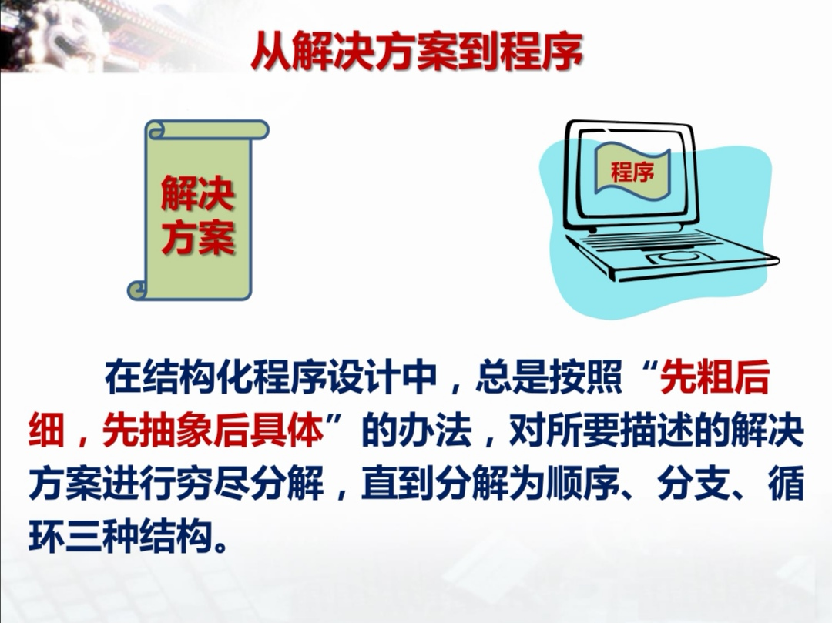
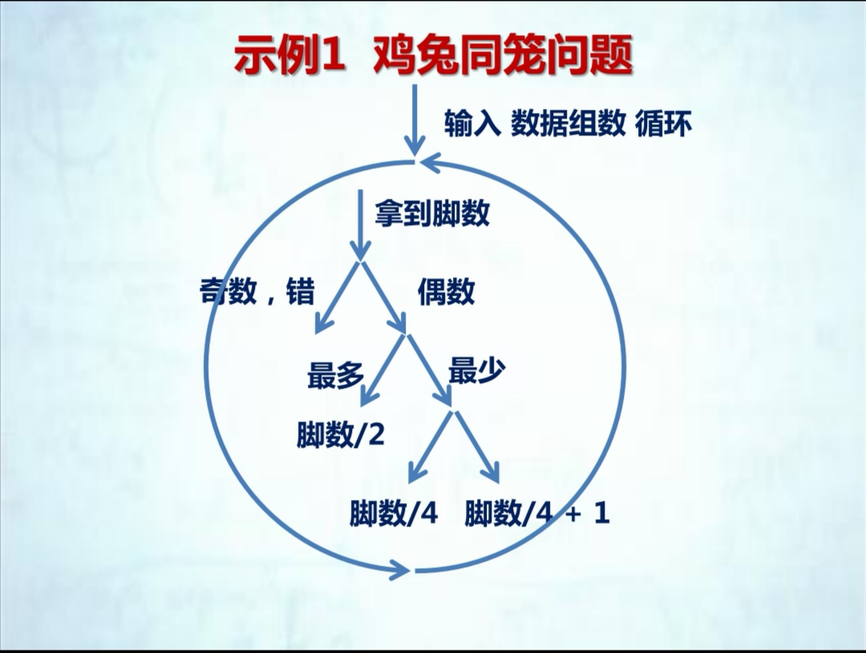
如果一个人有了解决方案是不是就有了程序？
当然，先有构想才会有程序：

Slide 4

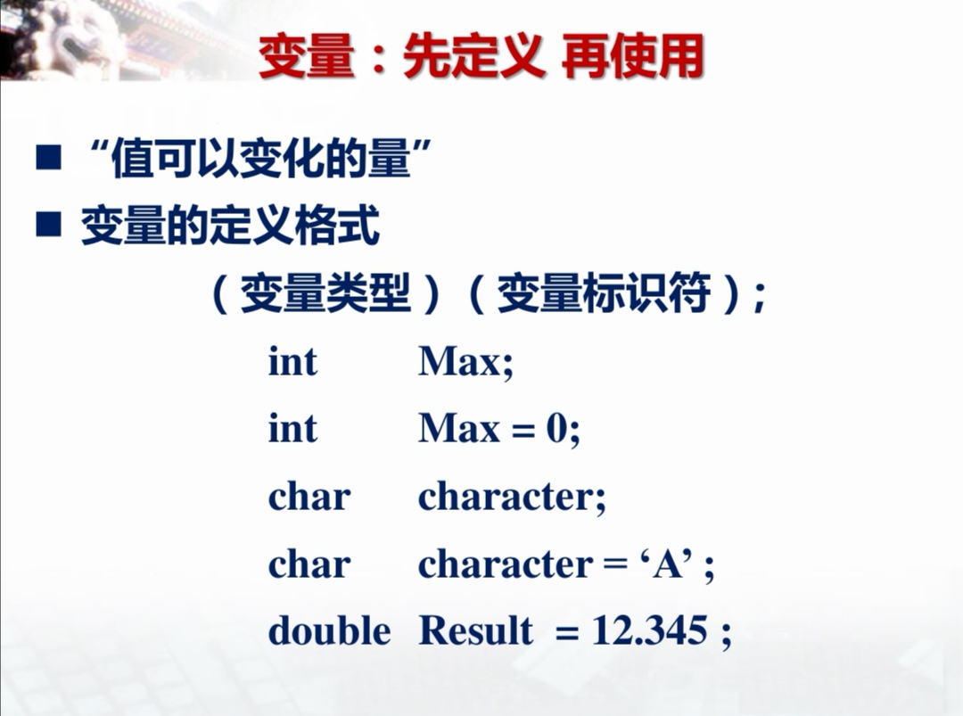
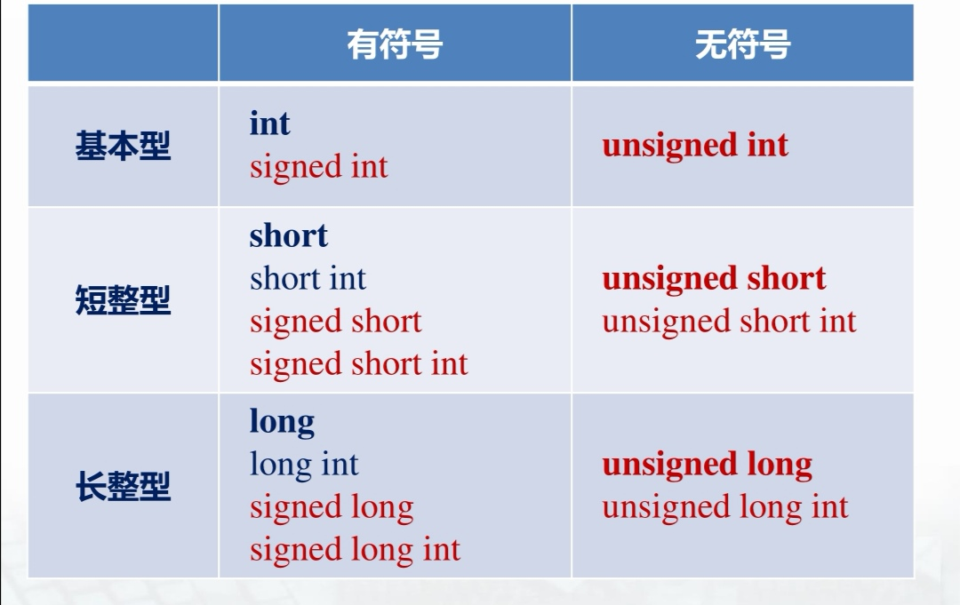
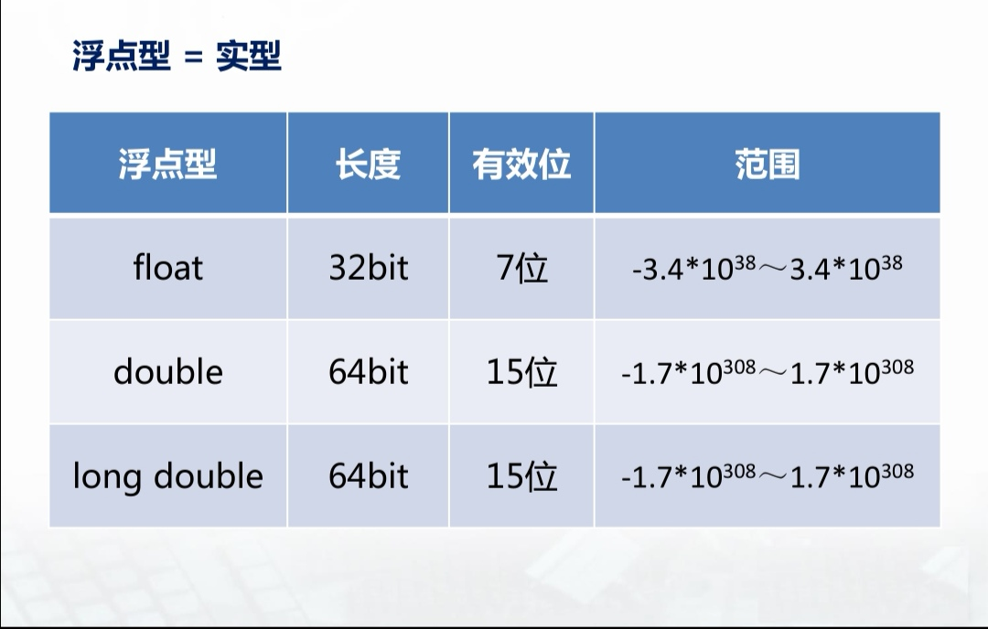
C 语言中的数据成分：
整型：
浮点型：

Slide 5
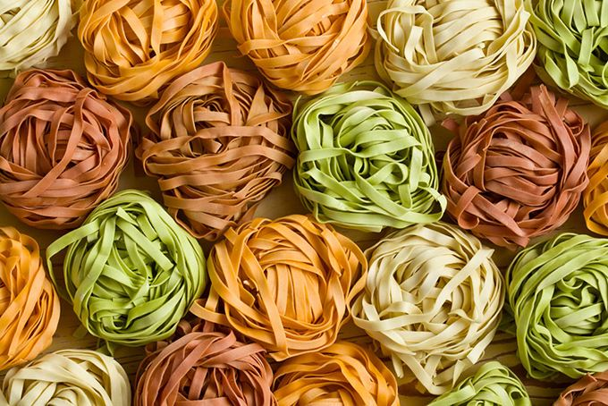
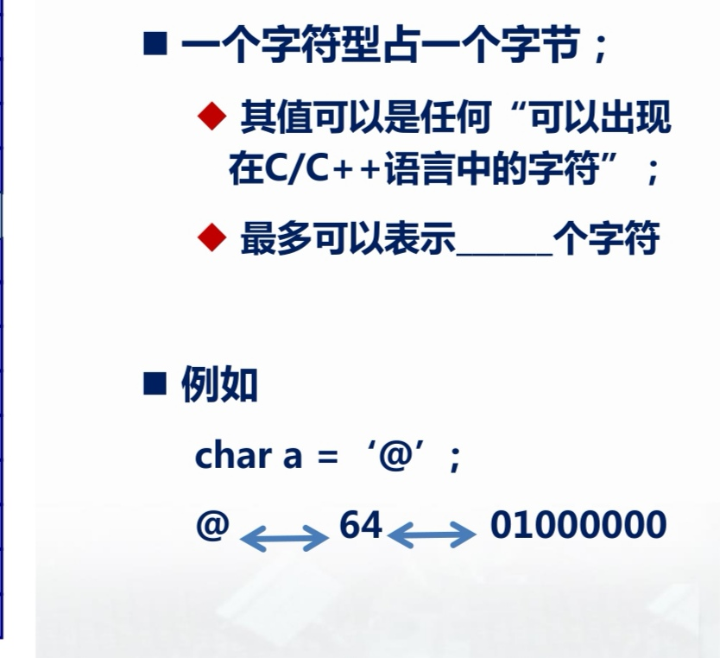
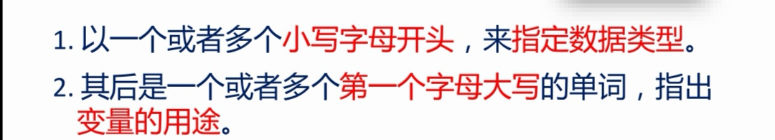
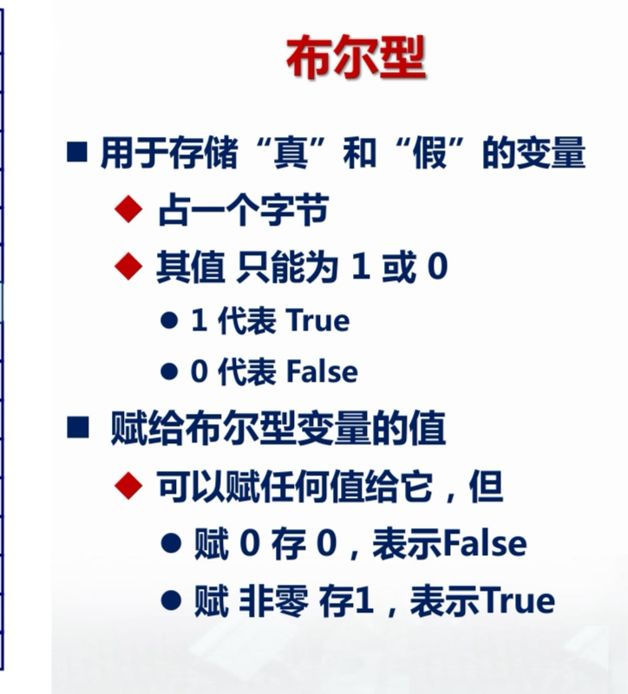
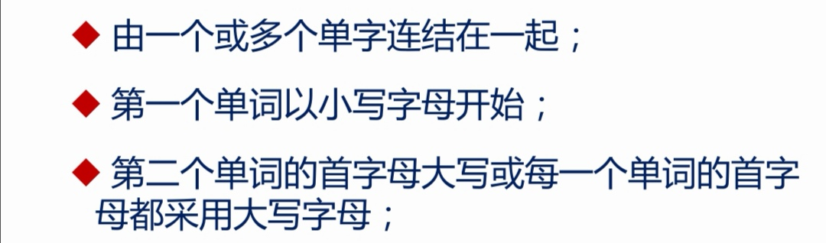
字符型数据：
关于变量的命名：
1.匈牙利命名法：
2.驼峰命名法：
布尔型：

Slide 6

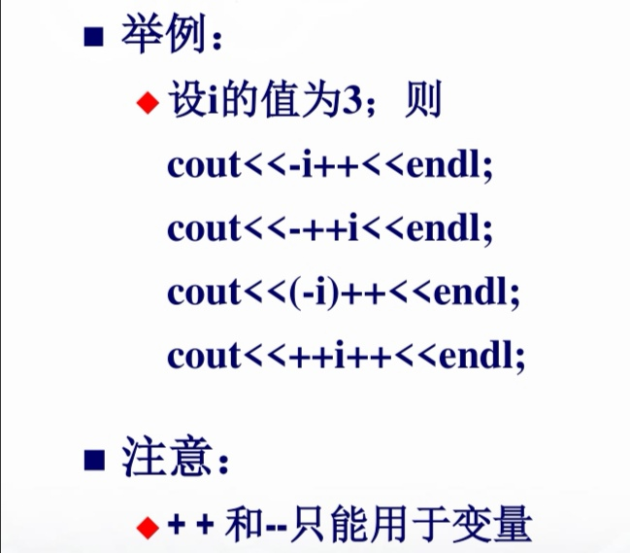
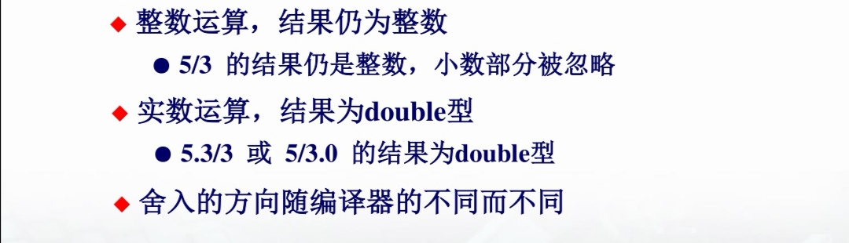
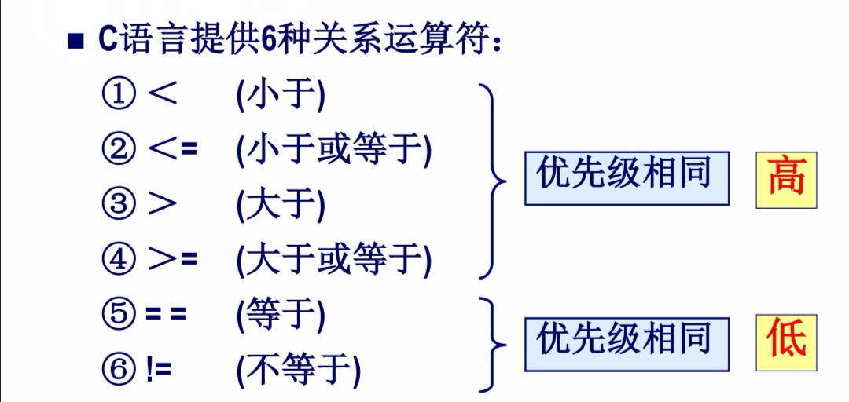
赋值运算总结： 要点一：两边类型不同 要点二：长数赋给短数 要点三：短数赋给长数 要点四：符号位的赋值处理
自增,自减运算符：
算数运算的注意：
关系运算符：

Slide 7

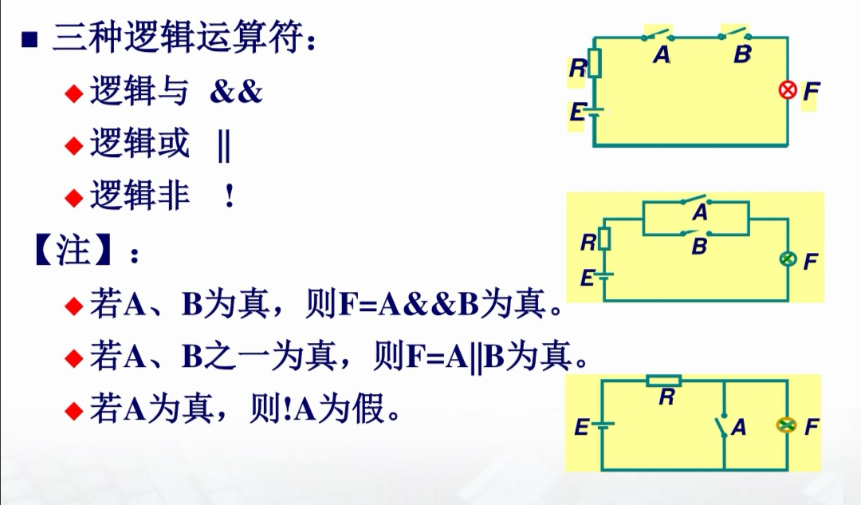
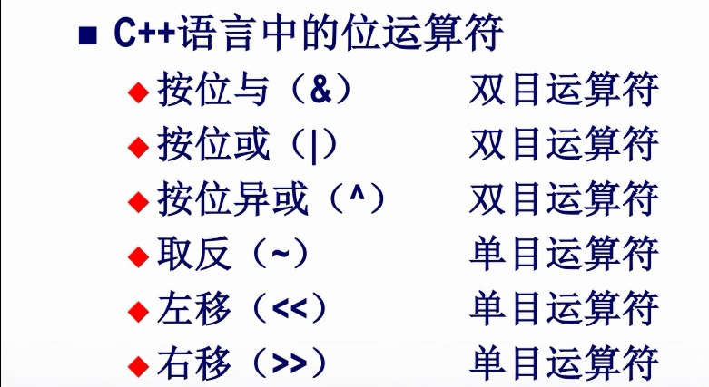
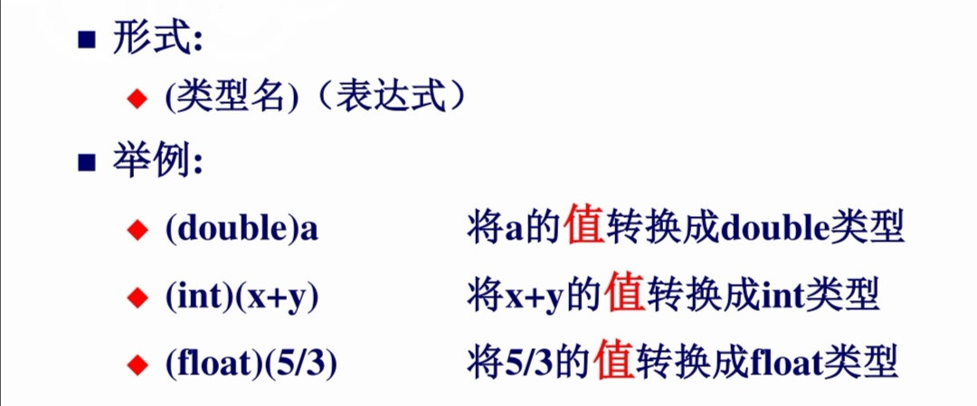
逻辑运算符：
位运算：
所谓的位运算是指进行二进制位的运算
强制类型转化：

Slide 8

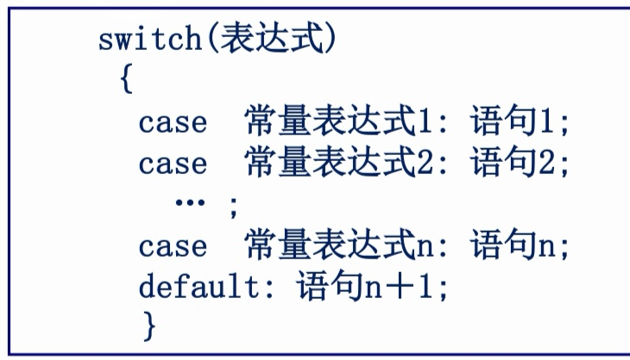
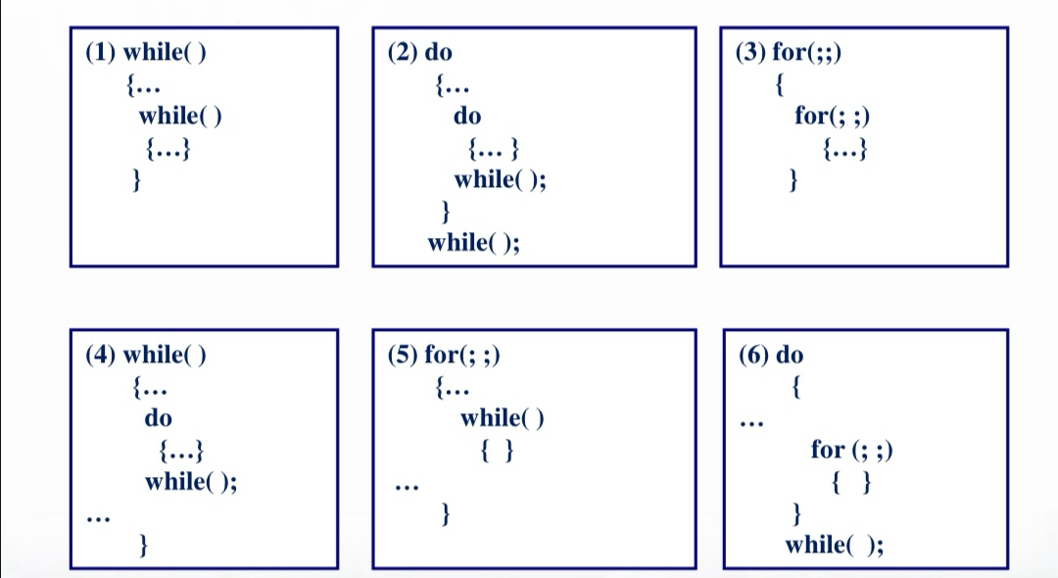
多分支语句：
循环语句

Slide 9

数组的作用：
当你有一些数据要进行储存时
用于存放一系列数据类型相同的数据
当你的处理对象是连续的整数时
利用数据与下标间的对应关系，解决问题

Slide 10

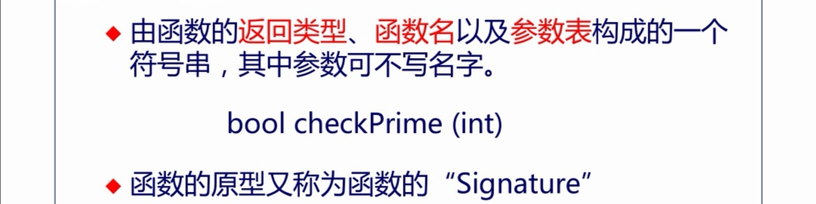
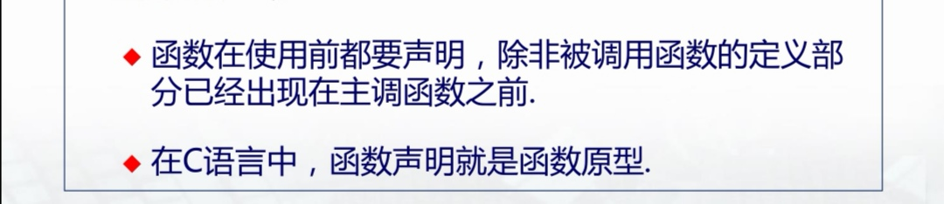
函数原型：
函数的申明：

Slide 11

谢谢观看
由于时间原因未能按时完成，但是这个周末会加快进度，一定会完成导师的要求！！！

